Slide 1
CON ĐƯỜNG AVOCADO và
HÀNH TRÌNH ĐẾN VỚI NGƯỜI TIÊU DÙNG NƯỚC MỸ
Tổng quan
thị trường
avocado
Giới thiệu
Mô hình sử dụng
Đánh giá và
kết luận model
Nghiên cứu về thị trường tiêu dùng Hoa Kỳ
Mục tiêu của dự án
Vì sao có dự án này ?
Vấn đề của công ty ?
Model random forest
Model time series
Tập train: R2, MAE, RMSE
Tập test: R2, MAE, RMSE
Theo file hàng tuần của hàng gửi
Theo xự vụ từng bang nước mỹ
Theo báo cáo dự báo gía và sản lượng
Theo nhu cầu admin, user
SWOT
Tài liệu tham khảo
Dự đoán giá bơ
Dự báo sản lượng và
giá theo time series
Kết luận và
hướng phát triển dự án

Slide 2
THỊ TRƯỜNG AVOCADO NƯỚC MỸ
Tổng giá trị nhập khẩu
Tổng giá trị nhập khẩu
Tổng giá trị quả bơ nhập khẩu của Hoa Kỳ năm 2021 là 2,35 tỷ USD
Thị trường
nhập khẩu chính
Thị trường nhập khẩu chính
Mexico với lợi thế là nguồn cung lớn nhất và cũng là nước có biên giới chung với Hoa Kỳ là nước đứng đầu, chiếm 87% về khối lượng và 88% giá trị tổng kim ngạch nhập khẩu
Ở nước mỹ sản xuất ở đâu ?
Ở nước mỹ sản xuất ở đâu ?
Hoa Kỳ cũng là quốc gia trồng quả bơ. Quả bơ thương mại của Hoa Kỳ chủ yếu từ 3 bang là California, Florida và Hawaii

Slide 3
MỤC TIÊU CỦA DỰ ÁN
Xây dựng
Xây dựng mô hình dự báo giá trùng bình của bơ "Hass" ở Mỹ sau đó xem xét việc mở rộng sản xuất kinh doanh
Dự báo
Dự đoán giá bơ trung bình của bơ "Hass" ở Mỹ
Nếu Mở rộng
1. Nhập khẩu các nước ĐNA trong đó Vietnam thì trường chính
2. Trồng ở Hòa kỳ
3. Trồng ở Mexico
Xem xét
Xem xét mở rộng các loại trang trại Bơ đang có trong việc trồng bơ ở các vùng khác

Slide 4
Vấn đề hiện tại của doanh nghiệp ?
Của Doanh nghiệp
Doanh nghiệp chưa có mô hình dự báo giá bơ cho việc mở rộng
Với nhân viên sale, marketing
Tối ưu sao việc tiếp cận giá bơ tới người tiêu dùng thấp nhất

Slide 5
THÔNG TIN DỮ LIỆU
Date
4046, 4225, 4770
Ngày ghi nhận bán hàng
Số lượng bơ được bán theo
các mã PLU 4046, 4225, 4770
08
01
AveragePrice
Total bags
Giá trung bình của 1 quả avocado
07
02
Tổng số túi đã bán
Small bags, large bags, Xlarge Bags
Type
06
03
Loại bơ có 2 loại: thông thường hoặc hữu cơ (Organic)
Số túi đã được bán theo từng loại
05
04
Total volumne
Year
Tổng số bơ tiêu thụ bao gồm bán và không bán
Năm bán hàng

Slide 6

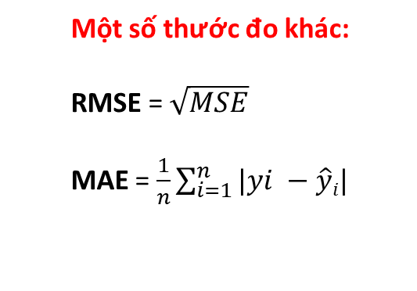

GIỚI THIỆU MÔ HÌNH SỬ DỤNG
1. Mô hình hồi quy (Regression)
Phân tích hồi quy là một tập hợp các phương pháp thống kê được sử dụng để ước tính các mối quan hệ giữa một biến phụ thuộc và một hoặc nhiều biến độc lập. Nó có thể được sử dụng để đánh giá sức mạnh của mối quan hệ giữa các biến và để mô hình hóa mối quan hệ trong tương lai giữa chúng
Mô hình hồi quy được xây dựng bằng cách chia bộ dữ liệu thành 2 tập train dùng để huấn luyện và điều chỉnh bộ tham số của mô hình và tập test dùng để đánh giá độ phù hợp và độ chính xác của mô hình.
Một số chỉ số quan trọng để đánh giá mức độ phù hợp và chinh xác của mô hình hồi quy gồm có:
Hệ sô xác định(R² score) là thước đo chỉ ra mức độ gần của dữ liệu với đường hồi quy được xác định bằng công thức
$$R2=1− \frac{\sum_{i}{\left(yi − \hat{y}i\right)2}}{\sum_{i}{\left(yi −\overline{y}i \right)2}}$$
Lỗi bình phương trung bình (MSE -mean squared root) là trung bình bình phương độ chênh lệch giữa giá trị thực tế và giá trị ước tính từ mô hình:
$$MSE= \frac{1}{n}\sum_{i=1}^{n}{\left(yi − \hat{y}i\right)2}$$
Một số thước đo khác:
$\text{RMSE}$ = $\sqrt{MSE}$
MAE = $\frac{1}{n}\sum_{i=1}^{n}{|yi −\hat{y}i|}$
Notes:
+ Với y$i$: giá trị quan sát thứ i
+ $\hat{y}i:$ giá trị dự đoán thứ i
+ 𝑦̅: giá trị trung bình của tất cả quan sát
+ R2 score là có giá trị trong khoảng từ 0-1 (0%-100%) thể hiện độ phù hợp của mô hình với dữ liệu quan sát thực tế.

Slide 7
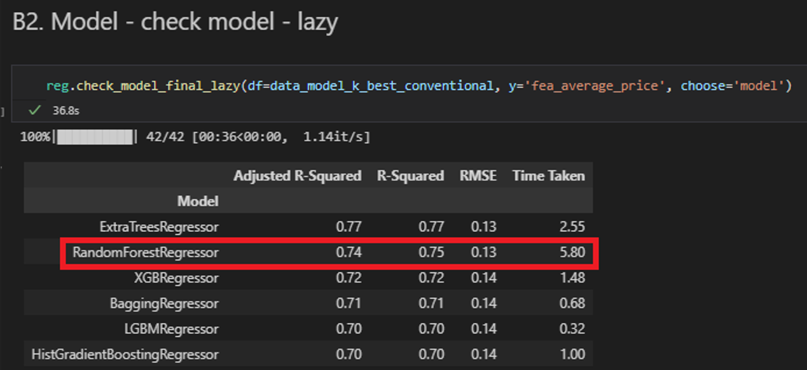
Sau khi chạy và chưa chọn tham số thì ta thấy nên chọn model Random forest

Slide 8
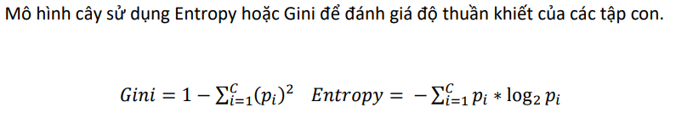
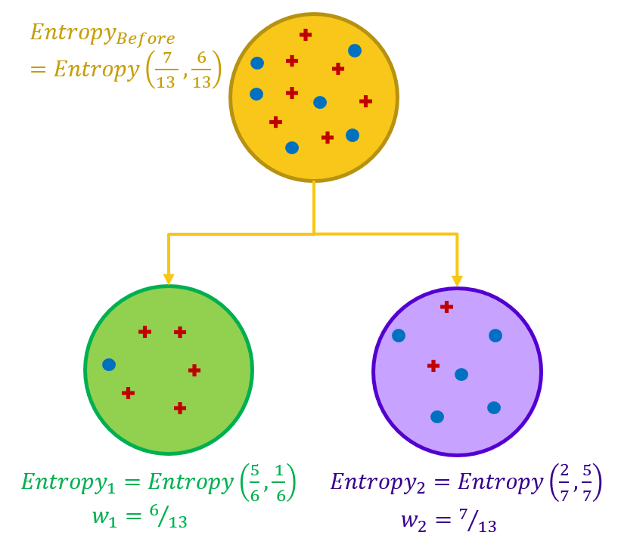
1.1 Random forest
Mô hình hồi quy Decision Tree là một đồ thị của các quyết định và các hậu quả có thể của nó. Cây quyết định được sử dụng để xây dựng một kế hoạch nhằm đạt được mục tiêu mong muốn
Mô hình hồi quy Random Forest được sử dụng nếu xét thấy Decision Tree bị overfitting. Nó bao gồm nhiều cây để đưa ra kết quả công bằng nhất, trong khi vẫn giữa được sức mạnh dự đoán của cây.
- Gini hoặc Entropy càng nhỏ thuộc tính càng chứa nhiều thông tin.
Notes:
- Mô hình cây có ưu điểm là dễ mô hình, không cần chuẩn hóa tính năng, có thể mô hình được các mối quan hệ phi tuyến. Tuy nhiên nếu biến đầu ra là tính năng liên tục thì cây có thể rất lớn. Những thay đổi nhỏ trong dữ liệu có thể dẫn đến cây hoàn toàn khác. Mô hình cây cũng dễ bị hiện tượng overfitting, khi độ phù hợp của tập test thấp hơn tập train.
Mô hình hồi quy Random Forest thời gian xử lý sẽ chậm hơn và kết quả khó giải thích hơn mô hình cây
SVM là một thuật toán mạnh mẽ hỗ trợ cả hồi quy tuyến tính và phi tuyến với kỹ thuật kernel trick cho phép biến đổi không gian đầu vào có chiều thấp thành một không gian đầu vào mới nhiều chiều có thể phân chia.

Slide 9
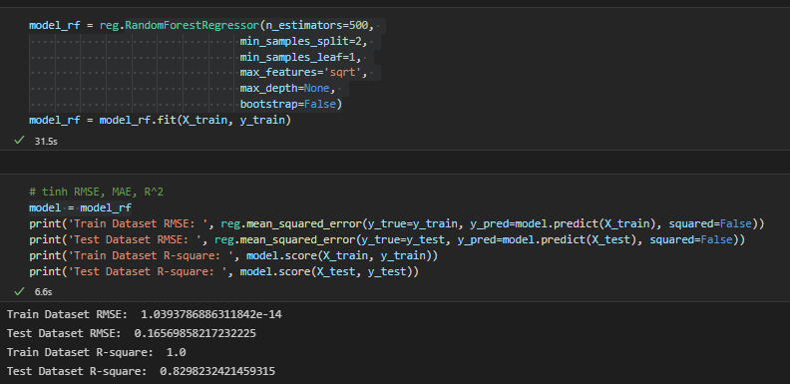
Random forest sau khi lựa chọn tham số
Mô hình này có thể dự đoàn được giá avocado hass cho từng vùng và từng tháng

Slide 10
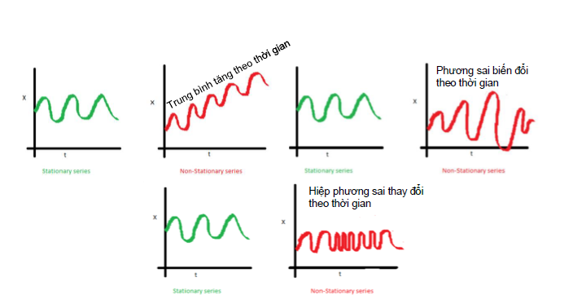
2. Mô hình chuỗi thời gian (Time series)
Trong toán học, dữ liệu chuỗi thời gian được định nghĩa là một chuỗi các điểm dữ liệu, thường bao gồm các phép đo liên tiếp được thực hiện từ cùng 1 nguồn trong một khoảng thời gian. Việc phân tích chuỗi thời gian này mục đích nhận dạng và thống kê các yếu tố, biến đổi theo thời gian mà nó có ảnh hưởng đến giá trị của biến quan sát.
Dữ liệu chuôi thời gian có những tính chất đặc trưng riêng như: Tính xu hướng, tính chu kỳ, nhiễu.
Có thể phân hai loại chính: chuỗi thời gian thông thường, chuỗi thời gian có bất thường (events).
Trong phân tích hồi quy với dữ liệu chuỗi thời gian, một giả định rất quan trọng là chuỗi thời gian đang xem xét là chuỗi dừng (stationary). Một chuỗi thời gian dừng nếu trung bình (mean) và phương sai (variance) của nó không đổi qua thời gian và giá trị hiệp phương sai (covariance) giữa hai giai đoạn chỉ phụ thuộc vào khoảng cách giữa hai giai đoạn ấy chứ không phụ thuộc vào thời gian thực sự tại đó hiệp phương sai được tính.

Slide 11
2.1 Các mô hình chuỗi thời gian
Mô hình ARIMA: Dựa trên giả thuyết chuỗi dừng và phương sai sai số không đổi. Mô hình sử dụng đầu vào chính là những tín hiệu quá khứ của chuỗi được dự báo để dự báo nó. Các tín hiệu đó bao gồm: chuỗi tự hồi qui AR (auto regression) và chuỗi trung bình trượt MA (moving average). Hầu hết các chuỗi thời gian sẽ có xu hướng tăng hoặc giảm theo thời gian, do đó yếu tố chuỗi dừng thường không đạt được. Trong trường hợp chuỗi không dừng thì ta sẽ cần biến đổi sang chuỗi dừng bằng sai phân. Khi đó tham số đặc trưng của mô hình sẽ có thêm thành phần bậc của sai phân d và mô hình được đặc tả bởi 3 tham số ARIMA(p, d, q).
Mô hình SARIMA: Về bản chất đây là mô hình ARIMA nhưng được điều chỉnh đặc biệt để áp dụng cho những chuỗi thời gian có yếu tố mùa vụ. Như chúng ta đã biết về bản chất ARIMA chính là mô hình hồi qui tuyến tính nhưng mối quan hệ tuyến tính thường không giải thích tốt chuỗi trong trường hợp chuỗi xuất hiện yếu tố mùa vụ. Chính vì thế, bằng cách tìm ra chu kì của qui luật mùa vụ và loại bỏ nó khỏi chuỗi ta sẽ dễ dàng hồi qui mô hình theo phương pháp ARIMA.
Mô hình ARIMAX: Là một dạng mở rộng của model ARIMA. Mô hình cũng dựa trên giải định về mối quan hệ tuyến tính giữa giá trị và phương sai trong quá khứ với giá trị hiện tại và sử dụng phương trình hồi qui tuyến tính được suy ra từ mối quan hệ trong quá khứ nhằm dự báo tương lai. Mô hình sẽ có thêm một vài biến độc lập khác và cũng được xem như một mô hình hồi qui động (hoặc một số tài liệu tiếng việt gọi là mô hình hồi qui động thái). Về bản chất ARIMAX tương ứng với một mô hình hồi qui đa biến nhưng chiếm lợi thế trong dự báo nhờ xem xét đến yếu tố tự tương quan được biểu diễn trong phần dư của mô hình. Nhờ đó cải thiện độ chính xác.

Slide 12
2.1 Các mô hình chuỗi thời gian
Mô hình FBProphet: Prophet là một thuật toán dự báo chuỗi thời gian mã nguồn mở được Facebook thiết kế để dễ sử dụng, cho phép các nhà phân tích và nhà phát triển dữ liệu giống nhau để thực hiện dự báo ở quy mô bằng Python 3 bằng cách tìm một đường trơn tốt nhất có thể được biểu diễn bằng tổng các thành phần sau: y (t) = g (t) + s (t) + h (t) + ϵₜ
Mô hình Random walk (bước đi ngẫu nhiên): là các quyết định nối tiếp nhau theo thời gian phải độc lập với nhau và được rút ra từ cùng một phân phối, nếu chúng có những tham số phân phối, chẳng hạn số bình quân và phương sai, như nhau.
Mô hình Autoregressive (Mô hình tự hồi qui – AR): là giá trị ước tính tương lai của mô hình phân tích chuỗi thời gian chỉ phụ thuộc vào giá trị trong quá khứ. Khi sử dụng mô hình này, chúng ta có thể bỏ kí hiệu bình thường của y là biến phụ thuộc và x là biến độc lập vì không còn sự khác nhau. Chúng ta chỉ cần sử dụng x_{t} :
x_{t} = b₀ + b₁x_{t–1} + b₂x_{t–2} + … + b_{p}x_{t–p} + ε_{t}
_{Trong Project}
Notes:
Xu hướng tăng trưởng chung. g (t)
Tính thời vụ hàng năm. s (t)
Tính thời vụ hàng tuần. s (t)
Hiệu ứng ngày lễ h (t)

Slide 13
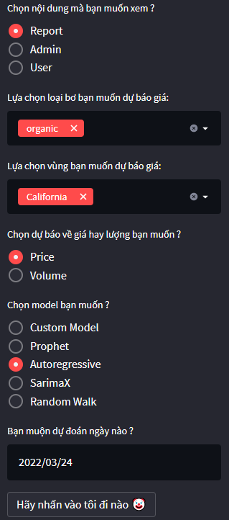
Giả định chọn dữ liệu để phân tích

Slide 14
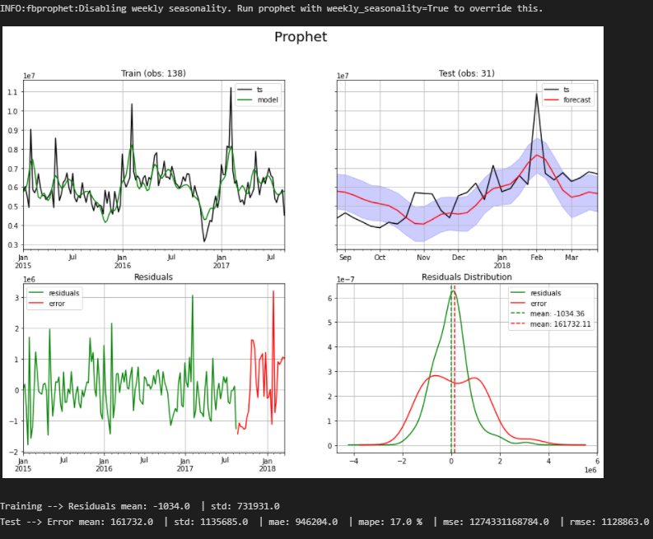

Slide 15
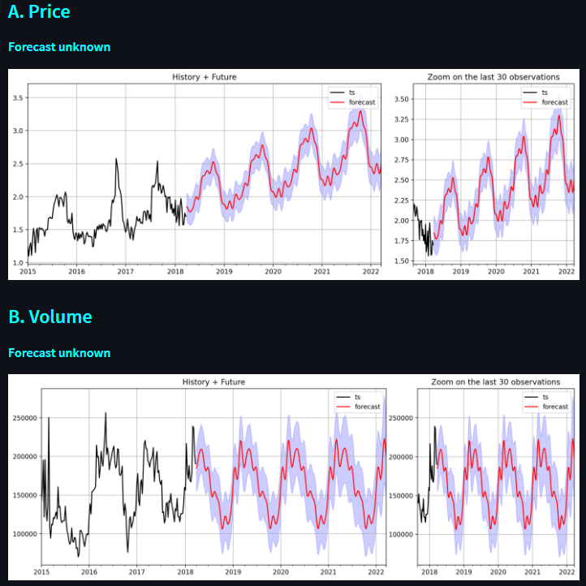

Slide 16
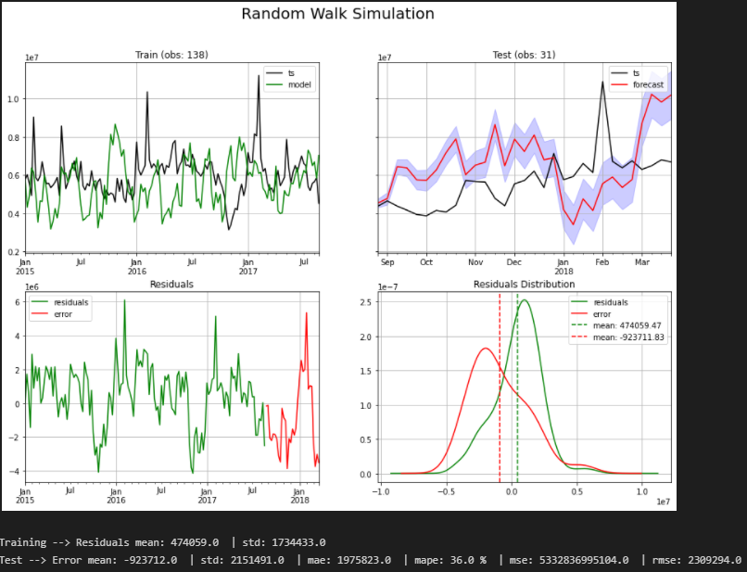

Slide 17
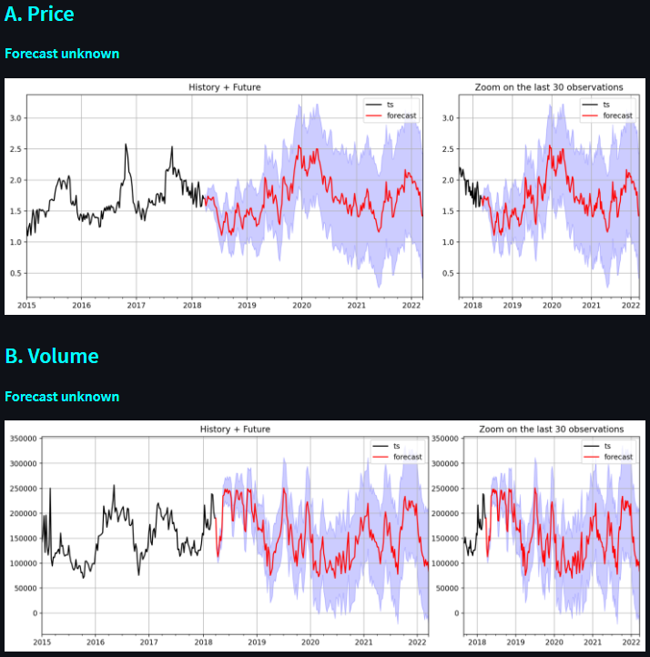

Slide 18
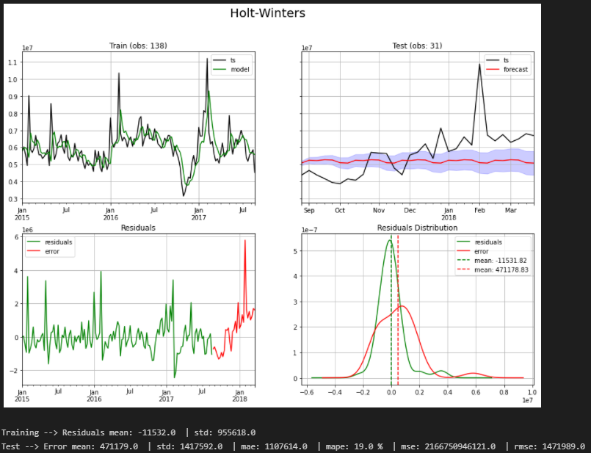

Slide 19
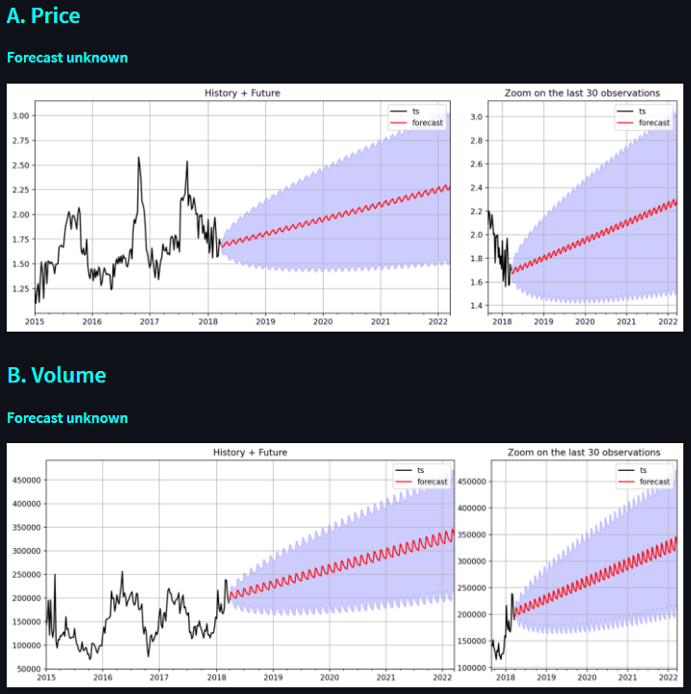

Slide 20
SWOT ANALYSIS SLIDE
STRENGHT – ĐIỂM MẠNH
WEAKNESS – Điểm yếu
1. Mô hình có mức phù hợp và chính xác tương đối cao với dự báo giá với yêu cầu của doanh nghiệp
2. Nhiều chức năng cho người dùng sử dụng
3. Đối với ngắn hạn có thể dự báo không chính xác, những khi dự báo dài hàn thì có thể đưa ra đô chính xác cao hơn
4. Đã áp dụng nhiều model dự báo khác nhau với bài toán time series
1. Chưa đủ yếu tố để đánh giá mỡ rộng đầu tư không
2. Có thể nhìn vào để quyết định giá theo thời vụ và đưa ra các chính sách nhập xuất phù hợp hoặc trồng bơ tại các nước có thể trong avocado hass để đáp ứng nhù câu thị trường
S
W
T
O
THREAT – MỐI ĐE DỌA
OPPORTUNITY – CƠ HỘI
1. Công nghệ thay đổi liên tục
2. Cần update các thuật toán phù hợp với bài toán hơn
1. Tiếp tục xây dựng và hướng tời người dùng tốt hơn bằng các công nghệ
2. Là khởi đâu cho sự phát triển doanh nghiệp ứng dụng ML/ Data science vào ứng dụng

Slide 21
Tài liệu tham khảo
Thị trường
https://moit.gov.vn/tin-tuc/quoc-te/gioi-thieu-thi-truong-qua-bo-hoa-ky.html
Kaggle
https://www.kaggle.com/yassinealouini/avocado-time-series-modeling
Github
https://github.com/
Book
Book: B. V. Vishwas, Ashish Patel - Hands-on Time Series Analysis With Python_ From Basics To Bleeding Edge Techniques-Apress (2020).pdf

Slide 22
MÔ HÌNH SỬ DỤNG, ĐÁNH GIÁ và
TƯƠNG TÁC NGƯỜI DÙNG
Model – Evaluate predict
https://avocado-hass.herokuapp.com/
DEMO
Tương tác người dùng
Predict avocado price
https://avocado-hass.herokuapp.com/
Tương tác người dùng
1. Time series
https://avocado-hass.herokuapp.com/
TITLE 04
Make a big impact with professional slides, charts, infographics and more.

Slide 23

THANK YOU
Big team together
Cảm ơn mọi người đã lắng nghe bài thuyết trình của big team

